Slide 1
La privatizzazione nel modello keynesiano: dalla disciplina al debito
Cap. 5 – Il potere dei giganti, Colin Crouch

Slide 2
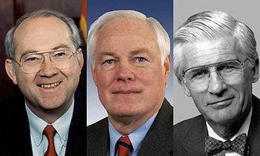
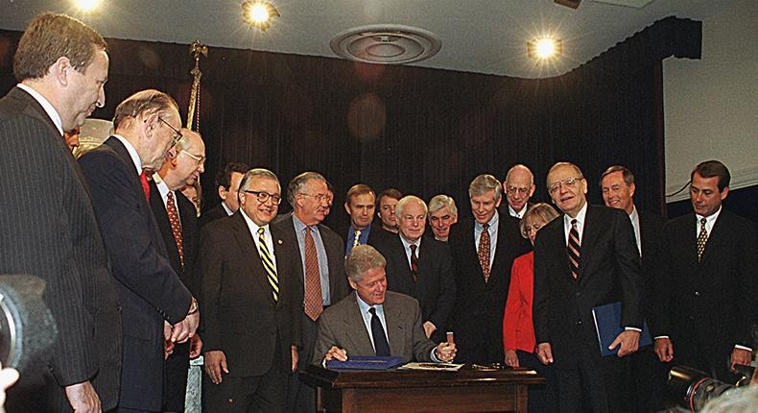
Incertezza
Problema del mercato: incertezza
Misurazione in termini monetari
Rischi acquistati e venduti
Mercato dei rischi
Legislazione → deregulation (es. Gramm- Leach-Bliley Financial Services Modernization Act 1999 )
Aumento del divario tra prezzi di mercato e valutazione del rischio
Ottimismo diffuso nel mercato

Slide 3
Caratteristiche del mercato dei rischi (mercato secondario) - I
Ottimismo
Mercato sempre più vasto (comprende una quota così grossa di mercato che si diffonde la convinzione che se il rischio si concretizza ed è maggiore del previsto, i governi stessi sarebbe intervenuti)
Convinzione poi realmente successa dopo fallimento della Lehman Brothers:
Il più grande fallimento della storia dei fallimenti
debito pari a circa 613 miliardi di dollari
perdono il posto circa 26.000 dipendenti
Pacchetti molto diversificati (prestiti a rischio quasi nullo mischiati ad altri molto rischiosi, p.e. mutui "subprime", che rendevano molto ma erano molto rischiosi)

Slide 4
Caratteristiche del mercato dei rischi (mercato secondario) - II
Guadagno dipende dalla velocità delle transazioni
Dopo l'attacco del 11 settembre 2001 a NY, la Lehman Brothers in 48 ore allestisce
una sala contrattazioni
Riadattano tutto l'hotel Sheraton a Manhattan come sede provvisoria in pochissime settimane
Le valutazioni che avvengono sui mercati secondari diventano più importanti di quelle sui mercati "reali"
Agenzie di rating cominciano a basare i loro giudizi (su banche e su intere nazioni) su questi mercati
Cambiano anche i sistemi contabili delle imprese
Più perfetta espressione del potere dei mercati (crea molta ricchezza, ma molte parti del sistema si "atrofizzano")

Slide 5
4 elementi principali di questo sistema
Importanza dei mercati secondari
Ottimismo
Privatizzazione dei profitti e socializzazione del rischio
Scollamento tra mercato azionario e innovazione
Uso della tecnologia più sofisticata da parte delle banche

Slide 6
Implicazioni per il modello del valore per gli azionisti
Modello legato al concetto anglosassone di impresa legata alla massimizzazione del valore per gli azionisti
Importante guardarli insieme dal punto di vista storico
Tre tipi di modelli di impresa:
"il cliente è re"
Importanza degli stakeholders
Massimizzazione del valore per gli azionisti
Reazione al capitalismo manageriale americano
Riforma della governance aziendale

Slide 7
Massimizzazione del valore per gli azionisti – due esempi
Michael Jensens (2001)
Sono gli azionisti che decidono sulla moralità dell'impresa
Nessuno possiede azioni, tutti le scambiano
Piani previdenziali e pensionistici gestiti da privati
Contributi superiori alle pensioni erogate → fondi remunerativi (e molta
disponibilità di denaro) → i fondi cominciano ad agire sui mercati secondari
→ erogazione di contributi divenne l'attività secondaria
Pensioni da erogare diventano ingenti → i fondi passano da prestazioni predefinite (pensione pari a una percentuale fissata in precedenza dello stipendio degli ultimi anni) a piani di contribuzione predefinita (la somma che si riceve è pari al valore giornaliero della quotazione dei contributi)

Slide 8
La complicità diffusa verso il modello
Non solo grandi investitori, ma molti piccoli investitori e famiglie coinvolti nel mercato secondario
Importante: legame tra mercati secondari e mercato immobiliare
I privati si indebitano e finanziano il mercato secondario
Governi (spt. USA e UK) incentivano il mercato immobiliare e → i mutui
Incremento esponenziale nell'uso delle carte di credito
Le banche cominciano a sfruttare la possibilità di negoziare questi rischi sul mercato secondario
Privatizzazione del modello keynesiano

Slide 9
La nuova classe globale …
Karl Marx → storicamente emerge una classe sociale i cui interessi particolari coincidono con quelli della società → rivoluzione → trionfo della classe emersa
Proletario internazionale
Nazioni e modello keynesiano
Neoliberismo → classe dei capitalisti finanziari
Classe globale, perdita di autonomia dello Stato – Nazione
Emerge il potere delle TNC (che possono decidere dove localizzarsi)

Slide 10
… e la vecchia classe operaia?
Aumenta la produttività
Aumenta la globalizzazione della produzione
L'economia (paesi occidentali) non si basa più sul consumo di massa
L'economia (nei paesi in via di sviluppo) si basa su consumi di classi opulente locali + esportazione
Cresce la classe dei servizi alla persona

Slide 11
Consumi di massa
Esistono ancora e sono cruciali per l'economia (almeno in USA e UK)
Supportati dal mercato del debito (mutui e carte di credito)
Politica antinflazionistica della BCE → sposta il valore dal mercato di beni e servizi a quello patrimoniale
Clima di fiducia nel mercato immobiliare e finanziario
Prosperità non più basata sul patto sociale keynesiano, ma su banche, borse e mercato finanziario
Mutamento politico di fondo con un forte spostamento di tutto lo spettro politico a destra

Slide 12
Scenario futuro
Economia dipende da lavoro e capitale
Lavoro: disperso, non politicizzato e nemmeno rappresentato
Capitale: globalizzato, non assoggettato a nessun governo
Situazione tornerà come in precedenza (Banche "salvate" dai governi che impongono più regole → man mano le banche stesse imporranno ai governi che le hanno salvate di ammorbidire quelle regole altrimenti si sposteranno → ritorno alla deregulation)
Proposta neoliberista di stampo social-democratico
Sistema bancario a due binari (uno delle famiglie e piccole imprese che non vogliono correre rischi, l'altro dei rischi)

